Slide 1
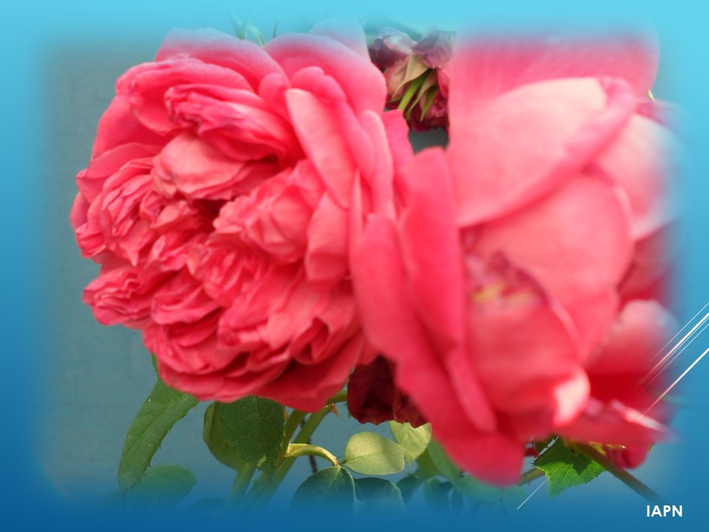
DESFILE DE FLORES – 03
CRIAÇÃO E FORMATAÇÃO
NORMA APARECIDA SILVEIRA DE MORAES
DIVULGAÇÃO
WWW.SERGRASAN.COM/
NORMASILVEIRAMORAESSLIDES

Slide 2
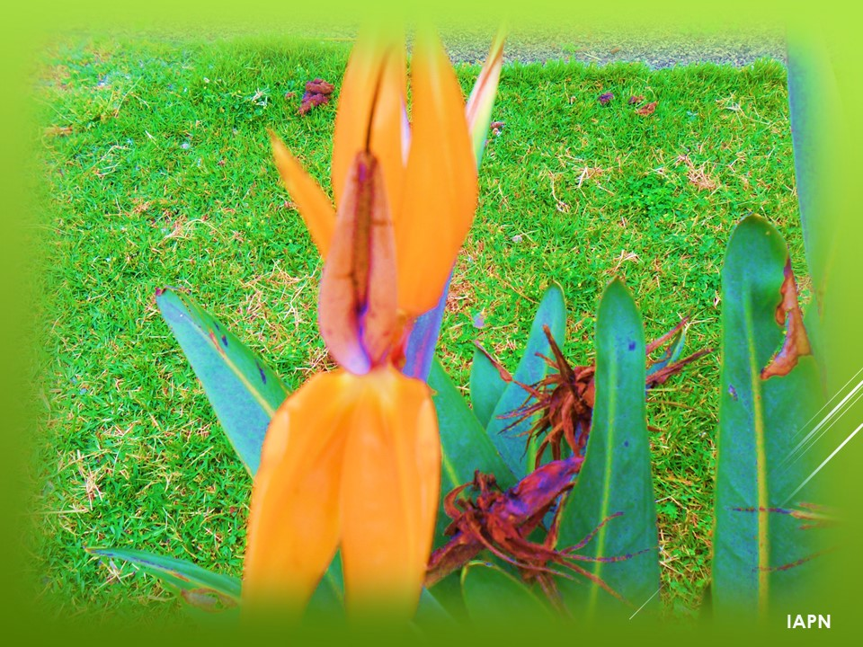
SAIO POR AÍ FOTOGRAFANDO
SEGUE MAIS UM POUCO DE MINHA COLEÇÃO
A MAIORIA DELAS EU JÁ TENHO EM CASA
E muitas somente no coração

Slide 3
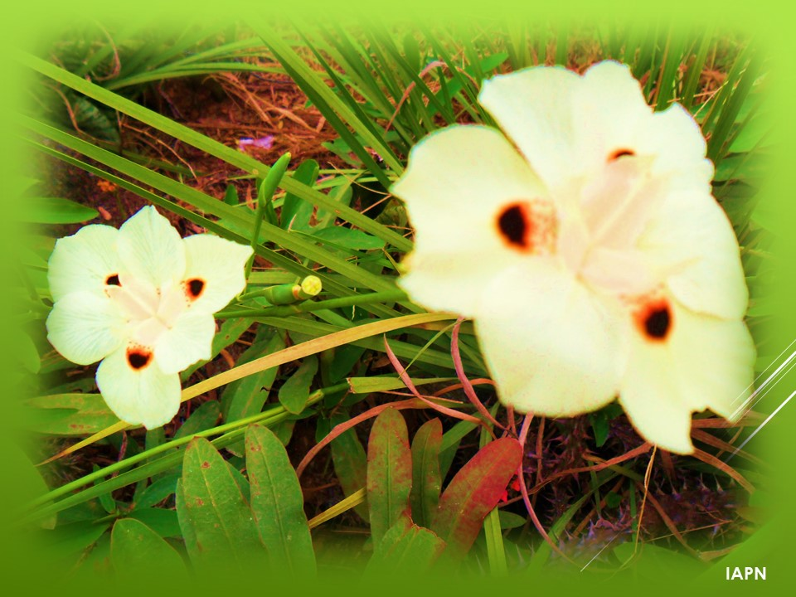
Esta coleção de slides é para marcar
E celebrar meu amor e a imaginação
Quando saio por ai para fotografar
Cada pétala, cada flor é uma emoção

Slide 4
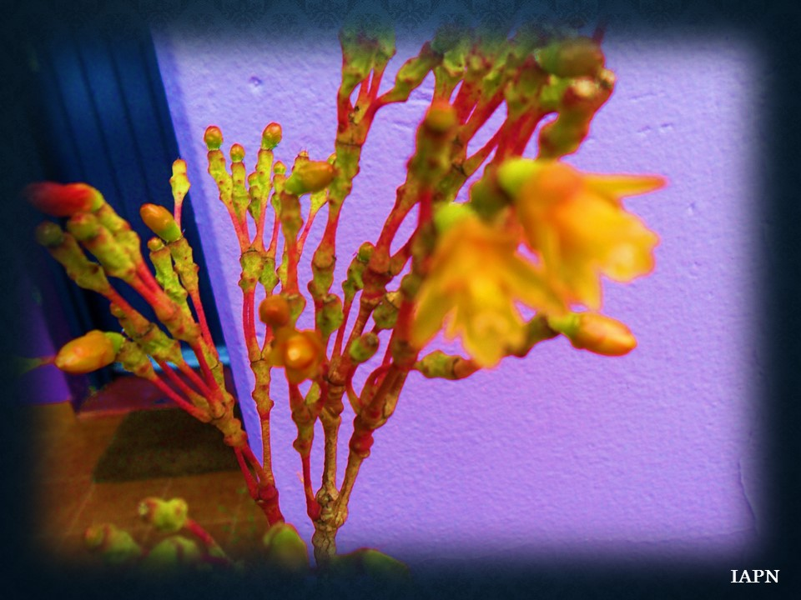
Esta bela florzinha, é de um tipo
bem ornamental de cactos
Dá flores na primavera e verão
Abrem as portas do coração

Slide 5
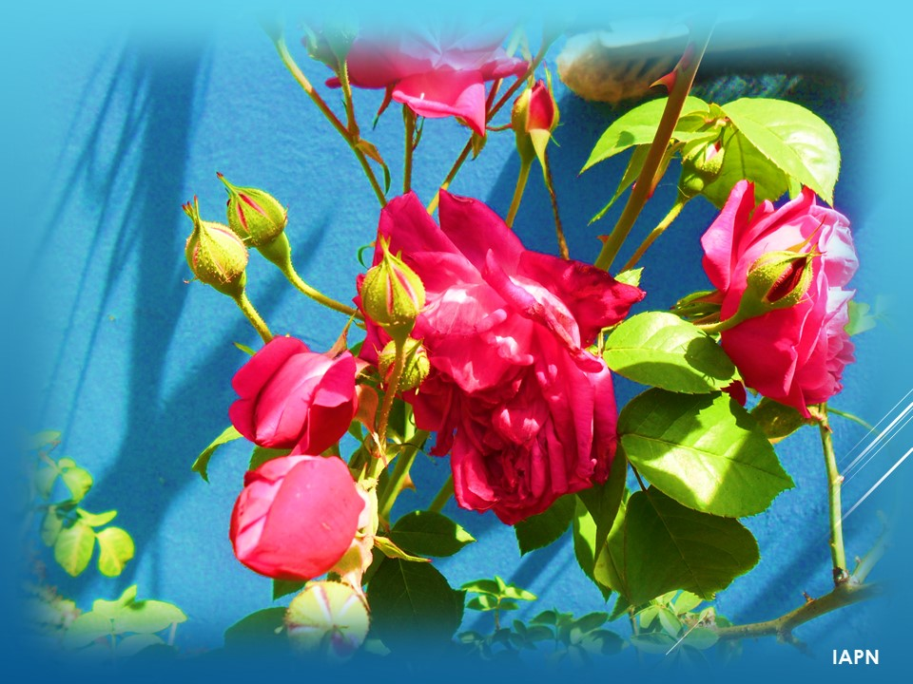
É o desfile de flores de minha casa
Quisera poder ter ainda mais
Porque amo as flores fotografar
Todas ela são lindas por demais

Slide 6
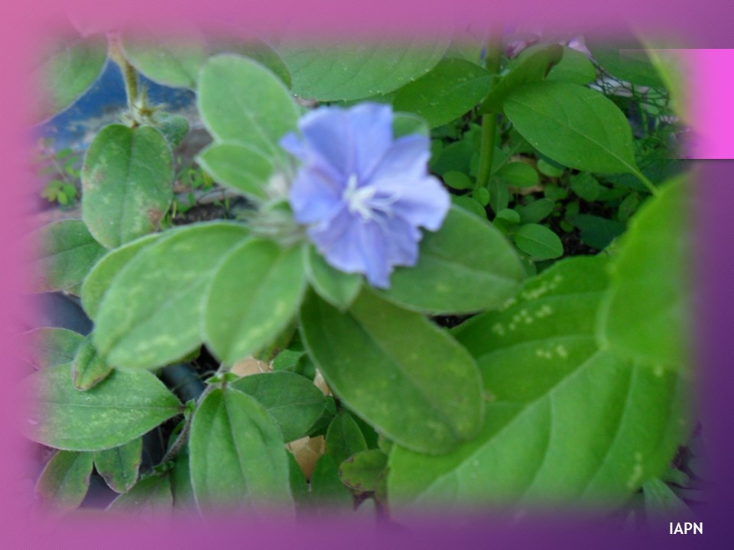
Veja que bela florzinha, que amor
Dando o seu recado em sua singeleza
Azul como o céu e o mar, bela flor
Em sua pequenez mostrando a pureza

Slide 7
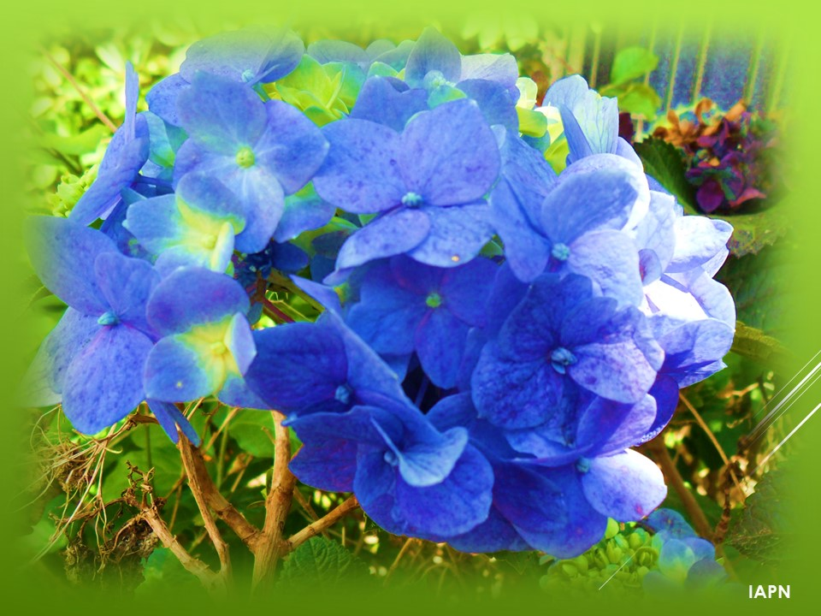
Quem não gosta de uma hortênsia?
Em buquê enfeitando sem carência
É repolhuda, farta mas com decência
Juntinhas causando bela dependência

Slide 8
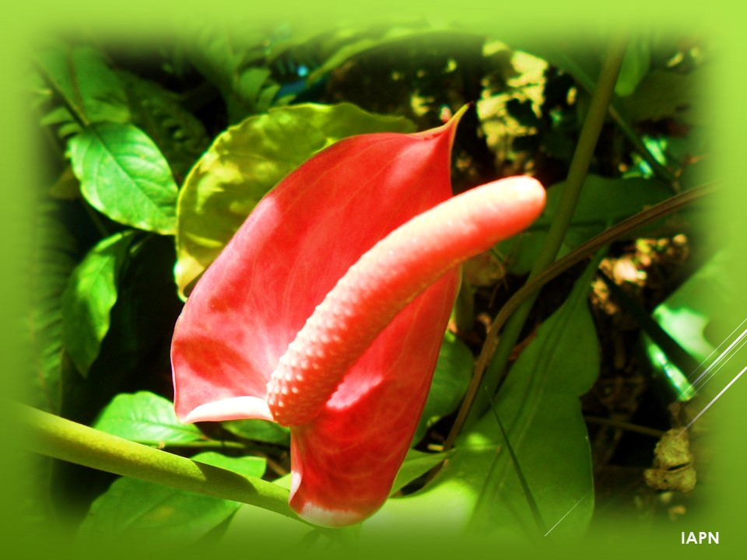
É o garboso antúrio está acenando
Para todas as outras com seu garbo
Folhagem bela vai mais flores brotando
Charme enfeitam sua flor como abono

Slide 9
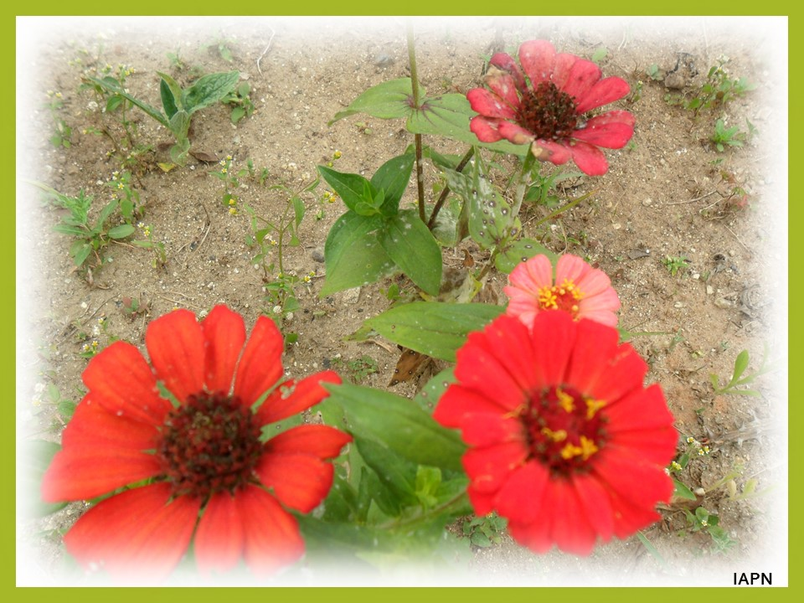
Conheço o capitão como moça velha
Lá no sertão da querida Minas Gerais
Espalha pela horta de forma bem bela
Tão diversas, coloridas bem especiais

Slide 10
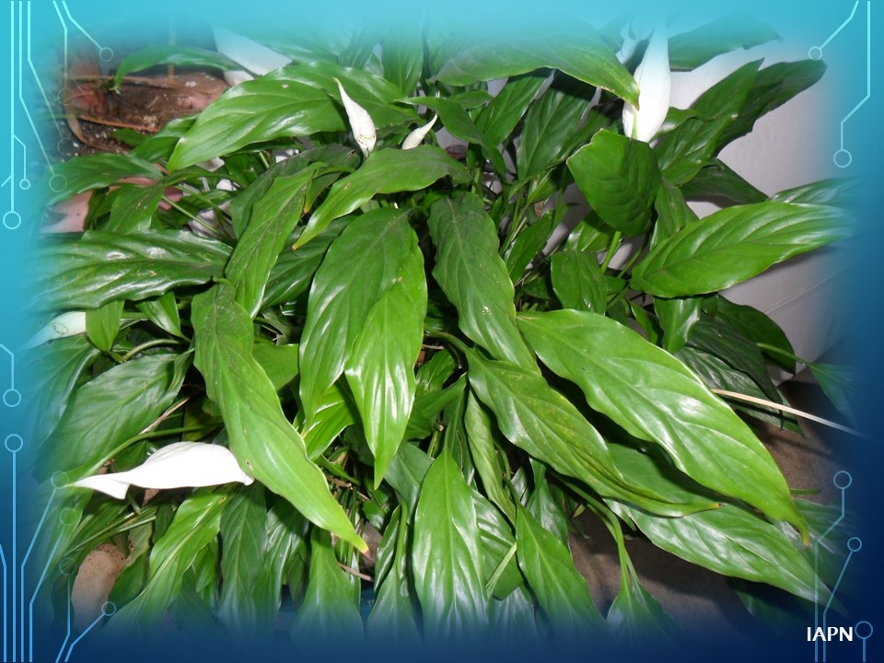
Que o lírio da paz, traga mesmo a paz
Tão almejada por todas pessoas de bem
Com sua brancura sei que é bem capaz
Um belo adorno, uma folhagem também

Slide 11
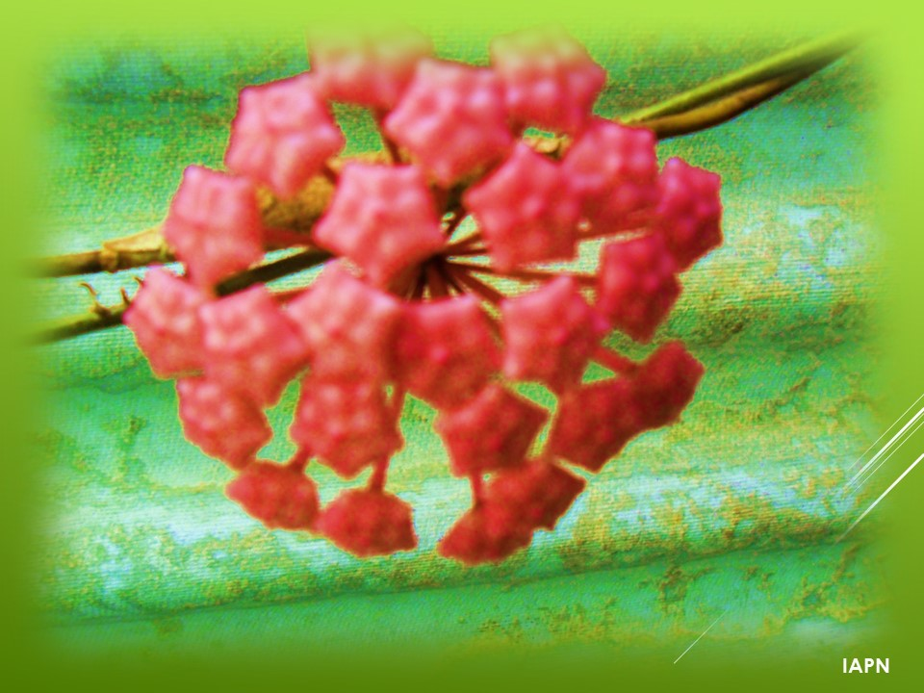
Tem coisa mais bela do que a flor de cera?
Parece feita pelas mãos de um artesão
São obras primas da natureza em esmero
Para ficar horas admirar em contemplação

Slide 12
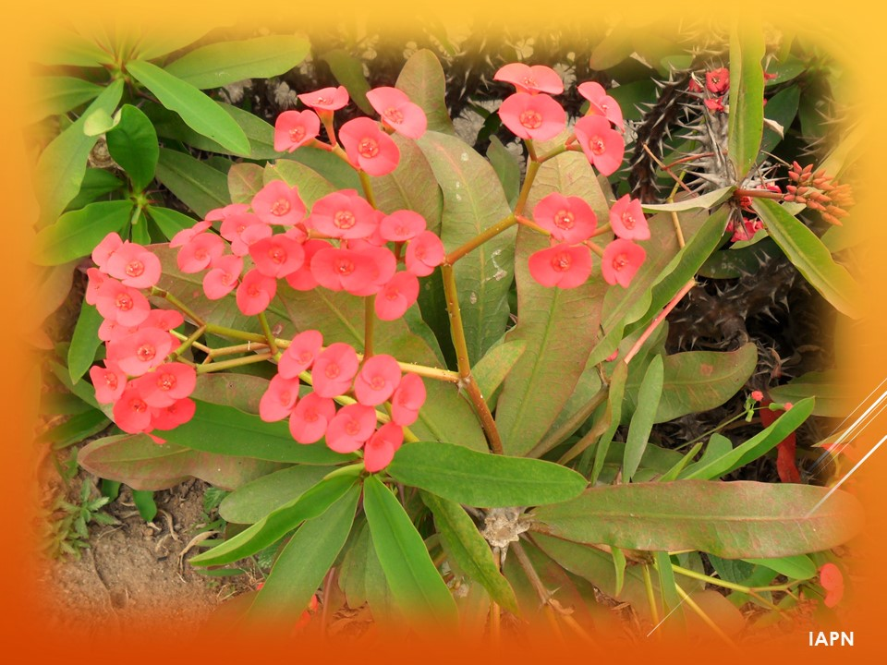
Esta flor tem bastante espinhos
Dizem que é bem venenosa
Mas dá para proteger os murinhos
De maneira bem preciosa

Slide 13
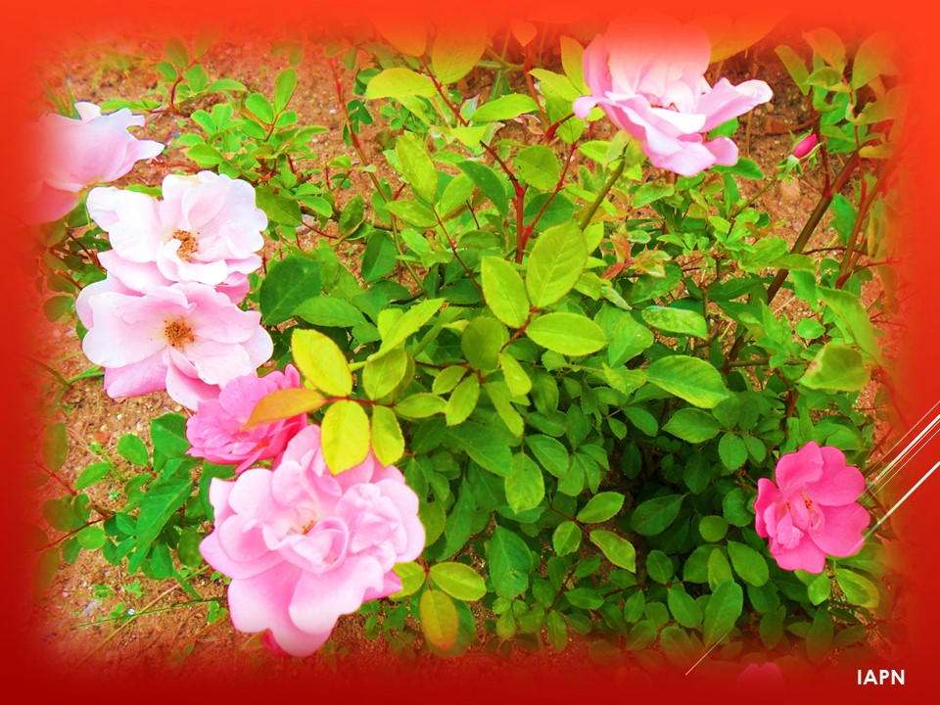
Estas rosas tem um perfume mais forte
São deliciosas belas, desperta emoção
Seus espinhos não escondem sua morte
São tão belas na vida, ativa em ação

Slide 14
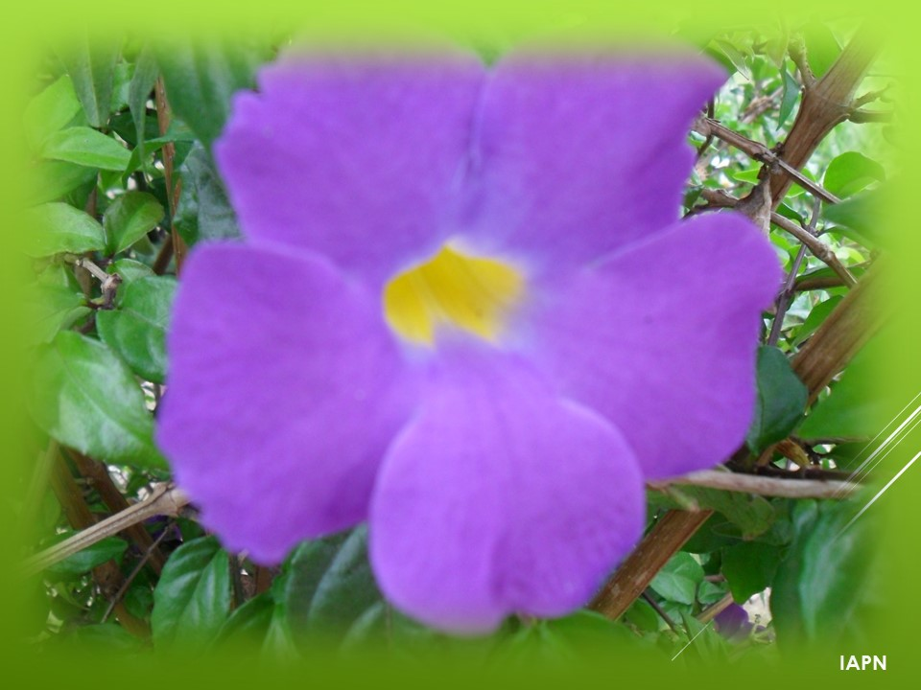
Esta flor serve para cercar canteiros
Belas e mimosas são muito especiais
Lá vem os meninos tão brejeiros
Brincando de pique nos laranjais

Slide 15

Existem tipos de orquídeas da terra
Tem cor de rosas e também amarelas
Podem ser plantadas em vasos com terra
Lá naquela na serra há um montão delas

Slide 16

Encontrei mais uma dessas belezinhas
Me disseram que é dente de leão
Amarelas, singelas estas florezinhas
Tão indefesas as pobrezinhas

Slide 17
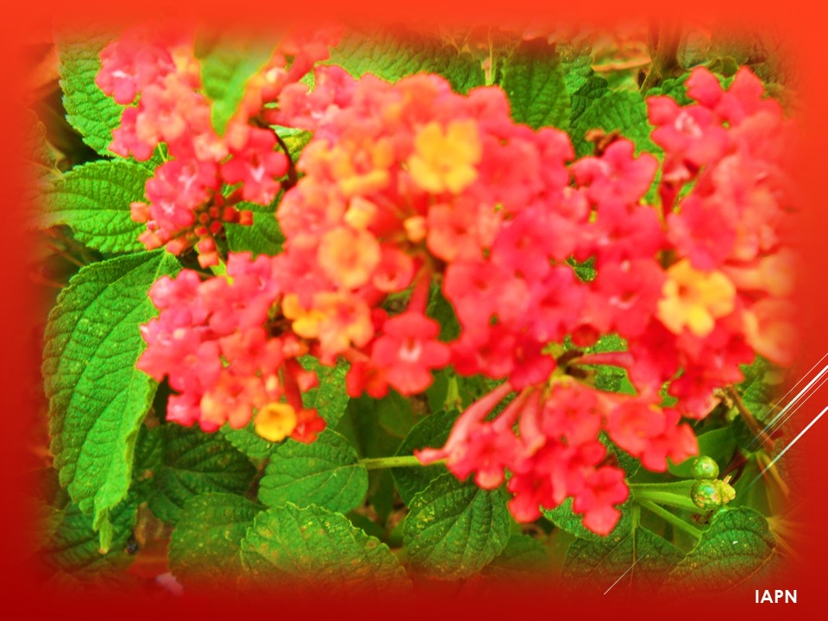
Belas flores do campinho
Para os olhos um encanto
Atraem abelhas e passarinhos
Buscando o néctar de mansinho

Slide 18
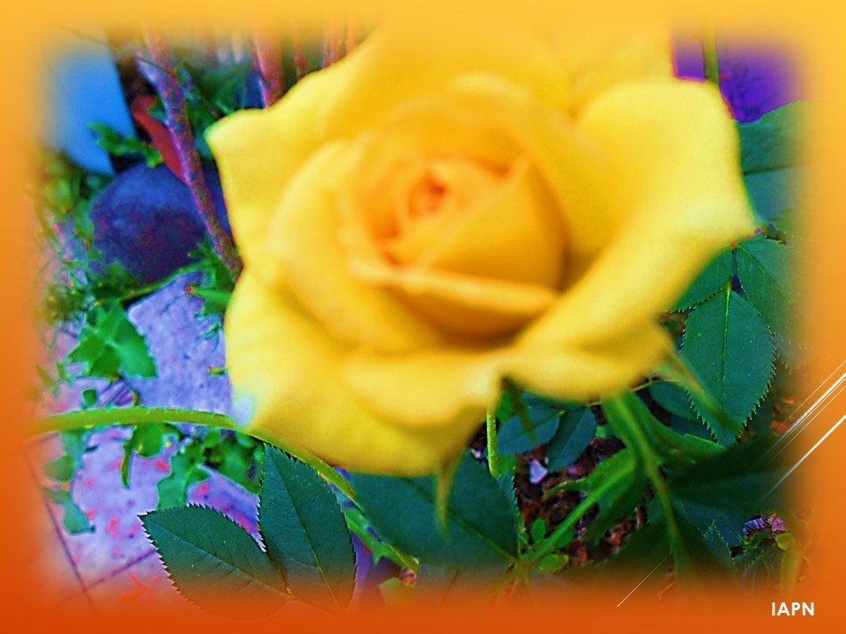
As rosas florescem o ano inteiro
É a paixão de todos apaixonados
Alegra o ambiente ,que fica faceiro
Ofertamos rosas, buquês arrumados

Slide 19
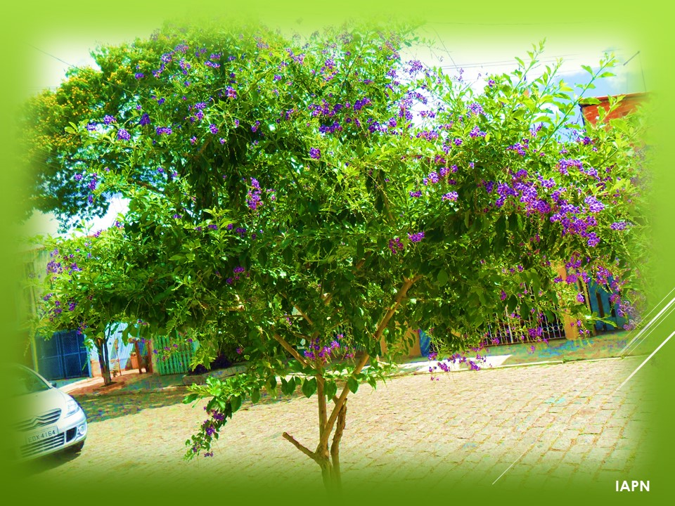
Amo esta árvore tão singela
Plantei-a em frente do meu lar
Para atrair as borboletas belas
E o beija flor que já´a vem beijar

Slide 20
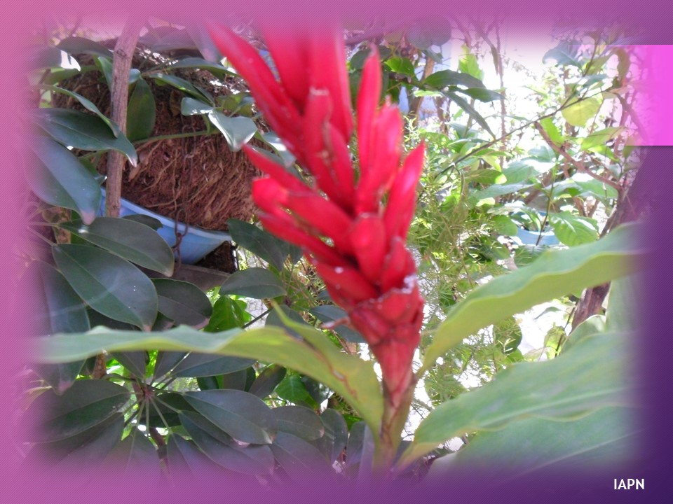
Vejo muito desta bela flor
Lá de frente para o mar
Enfeitada pelo zelador
Que dela já vem cuidar

Slide 21
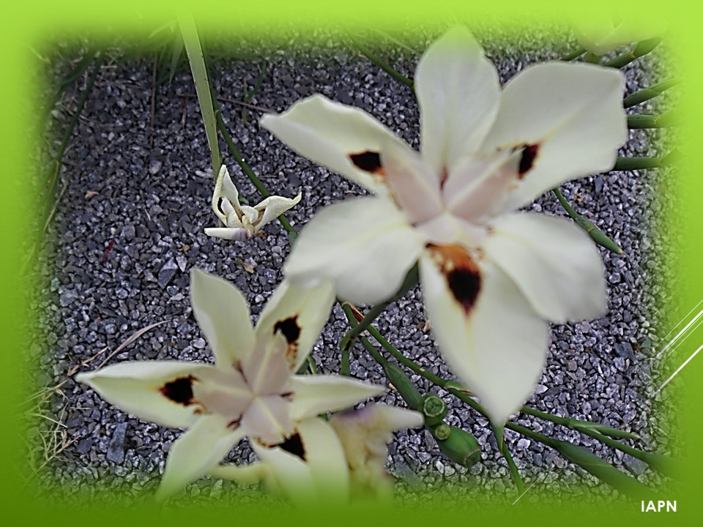
Orquídeas brancas parecem
A minha flor tão esperada
Feitas pelas mãos do homem
Para ser dada pela pessoa tão amada

Slide 22
Fotografo pequeninas flores que nascem
No chão e até no meio das pedras
Fico então agradecida sem que elas sabem
Buscando compreender os mistérios da terra

Slide 23
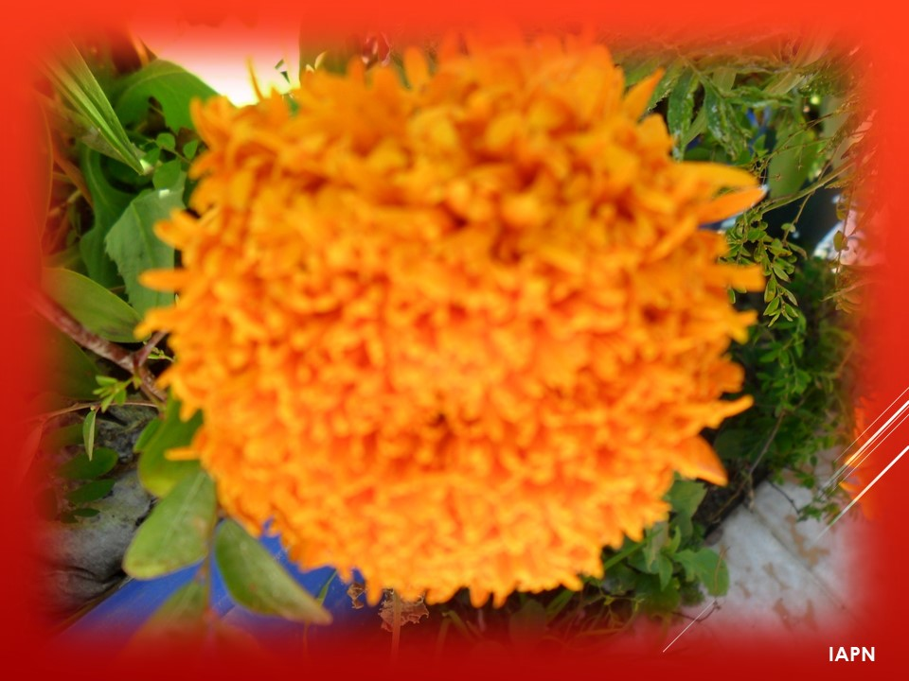
Um belo cravo, no meu jardim
Gosto porém, acho exótico seu olor
Confesso que quero você para mim
Estou lhe ofertando o meu amor

Slide 24
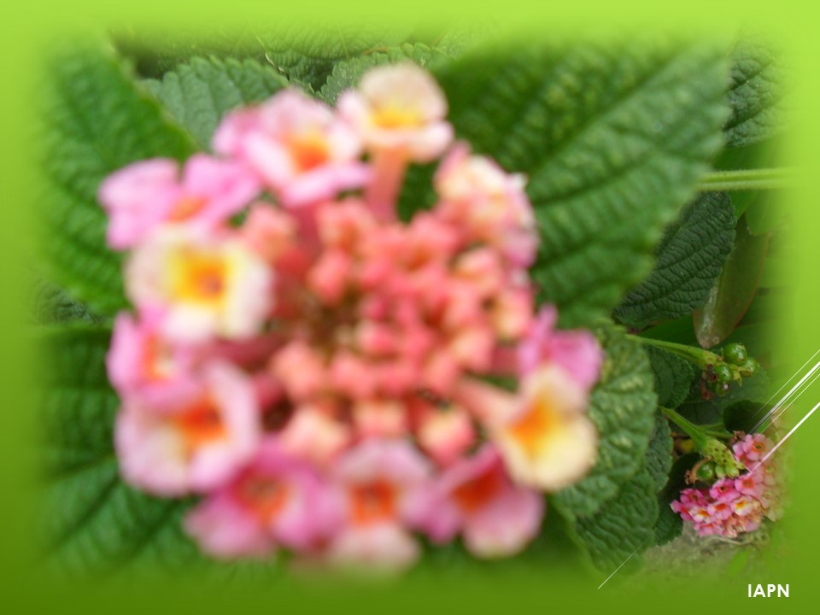
Mais uma bela flor do campo
Esta dá em qualquer canto
Cresce até com o meu canto
Para que eu possa tecer um manto

Slide 25
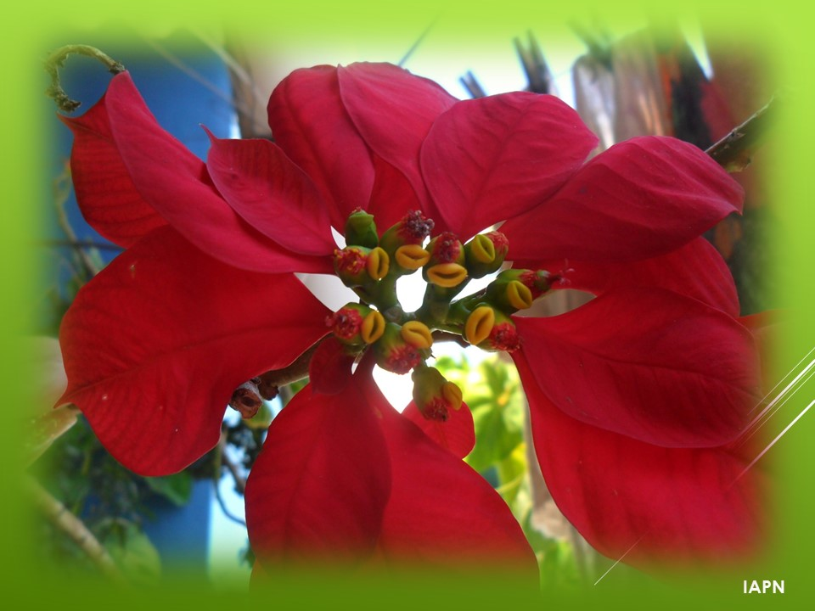
Bela flor tenho uma num vaso, mas crescem formado grandes arbustos, é venenosa, mas bem ornamental
Oferece belos cachos bem robustos

Slide 26
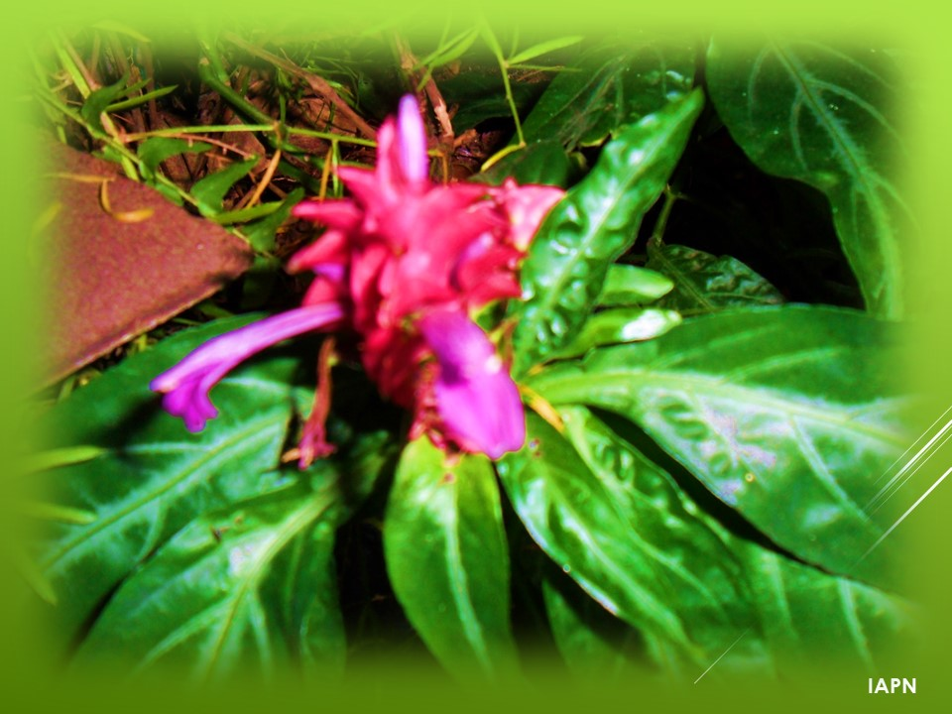
Bela flor de encanto
Dá e rasteja pelo chão
Embelezando todo canto
Sublime me arranca comoção

Slide 27
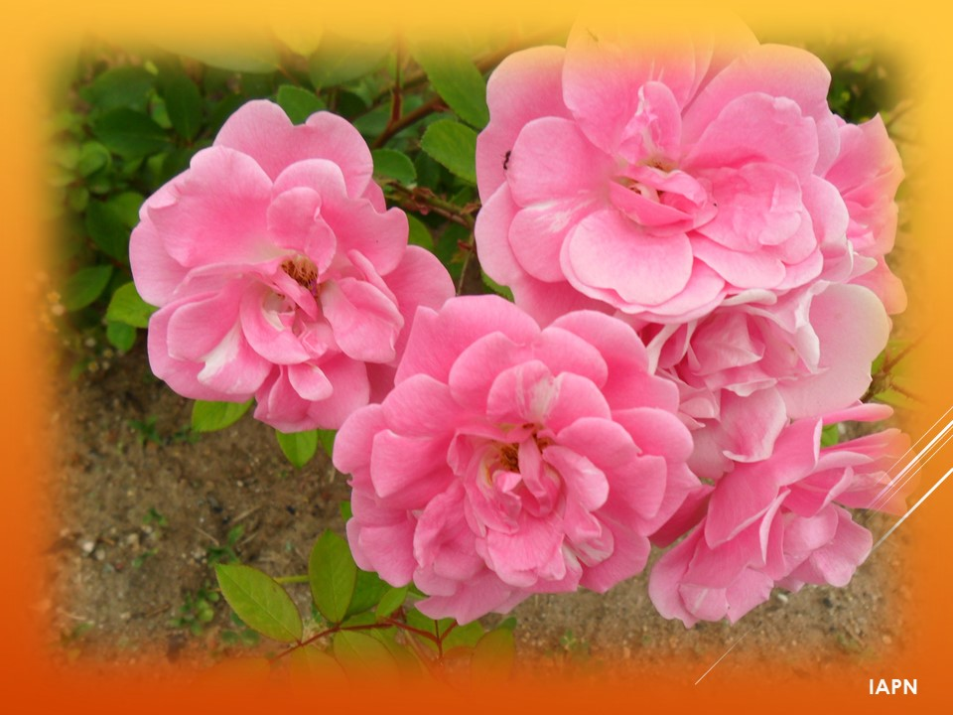
Rosa cheirosa do meu jardim
Vá com seu perfume atrair
Buscar o meu amor para mim
Bem depressa nosso amor construir

Slide 28
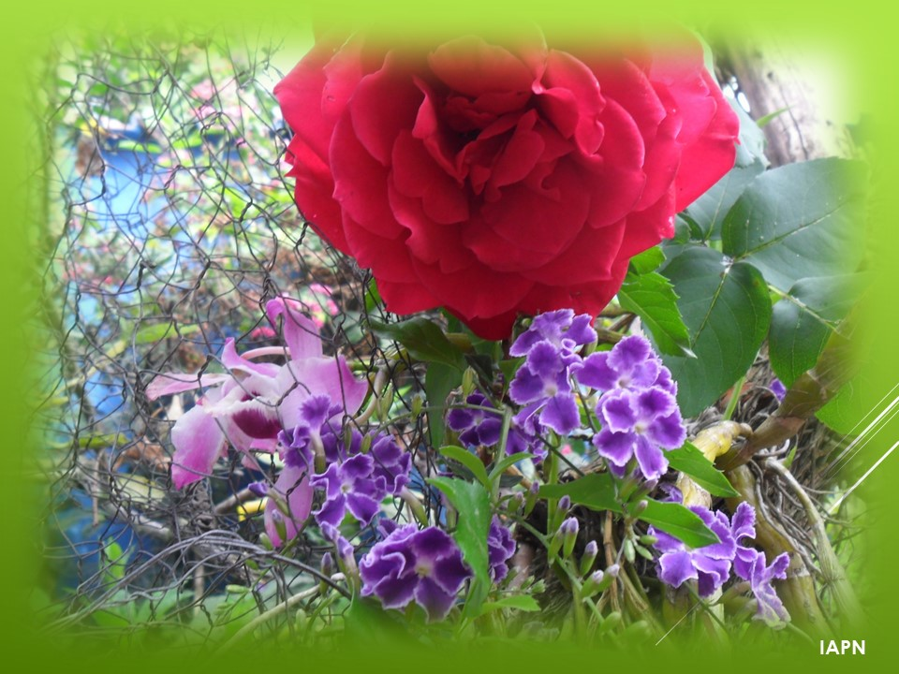
Belo conjunto este meu buquê
Flores juntas, perfeito casamento
Escondidas na trama desta rede
Da janela me desperta, o pensamento

Slide 29

Amo fotografar flores
Buscar sempre o encanto
Para mim são uns amores
Para apreciar em qualquer canto

Slide 30
Rosas, pencas em botão
Mexe sempre na emoção
É a bela natureza em ação
É carinho no meu coração

Slide 31
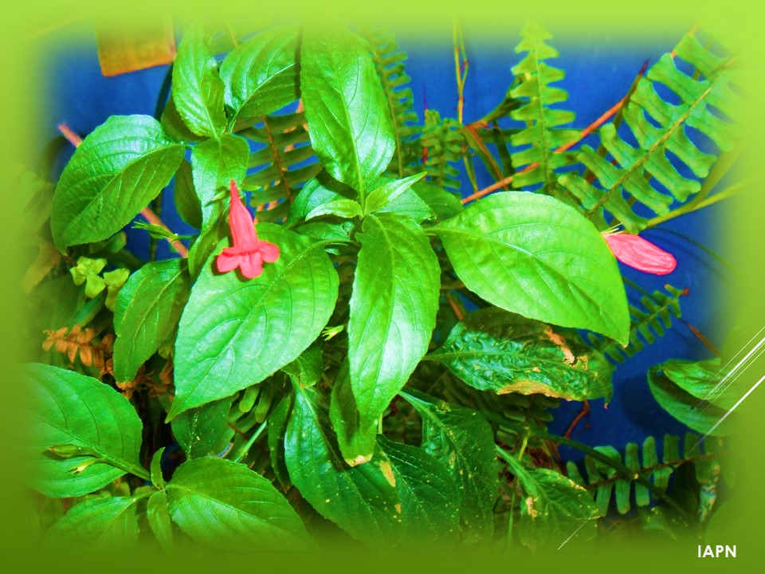
Tão bela e pequenina
Suas folhas tão verdinhas
Vem cá minha menina
São todas tão delicadinhas

Slide 32
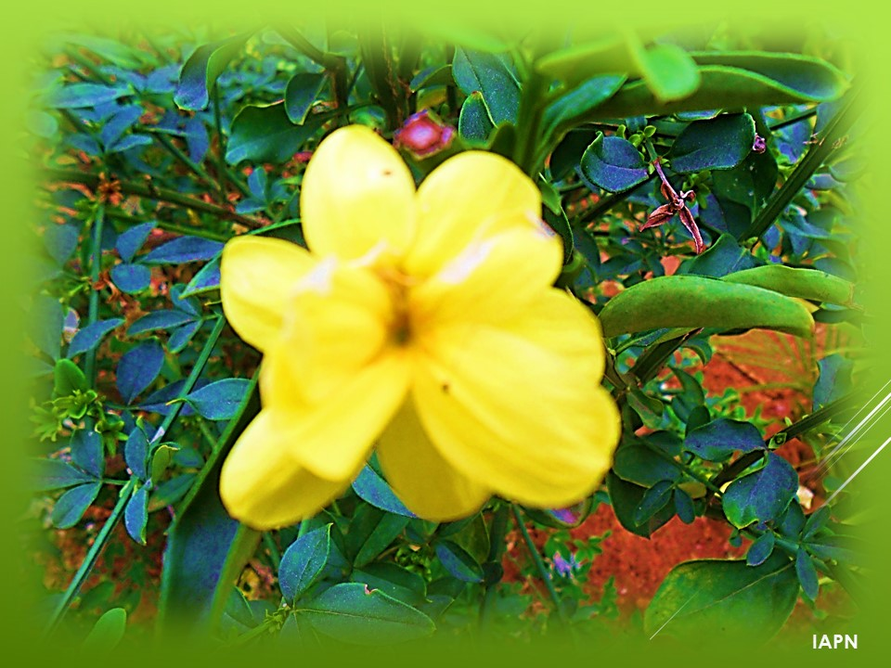
As flores enfeitam a vida
Presente de Deus com amor
Faz das casas mais floridas
E está presente na alegria e dor

Slide 33
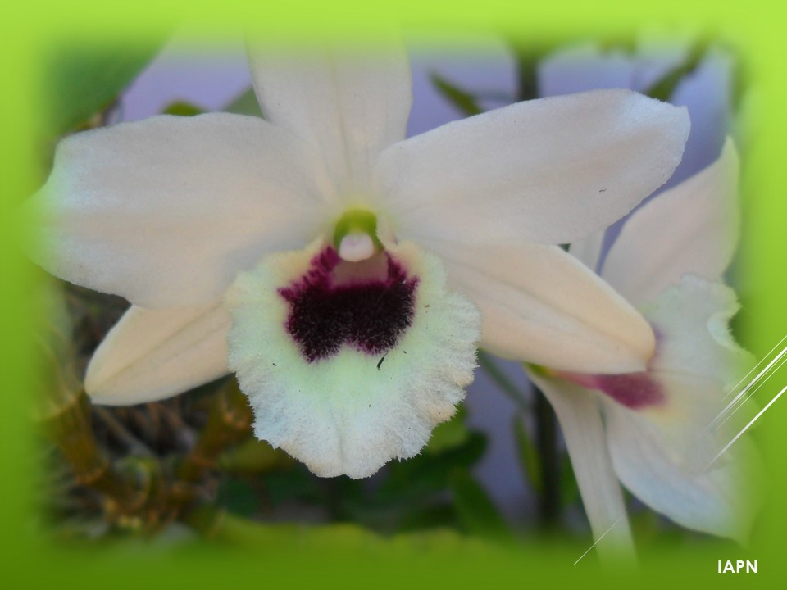
Orquídea presente de namorado
Numa data especial, tão querida
É um carinho do meu amado
Tornando minha vida mais florida

Slide 34

CRÉDITOS
CRIAÇÃO E FORMATÃÇÃO
NORMA APARECIDA SILVEIRA DE MORAES
IMAGEM DO ARQUIVO PESSOAL NORMA
MUSICA-BOM JOVI I WISH EVERYDAY COUD BE LIKE
DATA 20/01/2015
DIVULGAÇÃO
WWW.NORMASILVEIRAMORAES.
RECANTODASLETRAS.COM.BR
WWW.SERGRASAN.COM/
NORMASILVEIRAMORAESSLIDES

